Slide 1
Ingrese aquí la información sobre el capacitador
Notes:
Bienvenidos a la Sesión de aprendizaje de actividad física de Healthy Kids, Healthy Future.
Llamamos a este programa PALS (por sus siglas en inglés). Gracias por compartir su tiempo con nosotros hoy para conocer más sobre cómo los centros de atención temprana pueden ayudar a los niños pequeños a ser más activos físicamente. Para la capacitación virtual: Revise cómo utilizar las funciones de la plataforma de reunión.
 ¿Dónde están los botones del chat?
 ¿Cómo activar y desactivar el micrófono?
En estas capacitaciones, aprenderá las buenas prácticas de actividad física en entornos de cuidado infantil. Las capacitaciones explicarán cómo los proveedores de ECE ayudan a los niños desde el nacimiento hasta los 5 años a ser más activos físicamente.

Slide 2
Notes:
Agradecemos especialmente a estas organizaciones y personas que ayudaron a desarrollar con éxito esta capacitación.

Slide 3
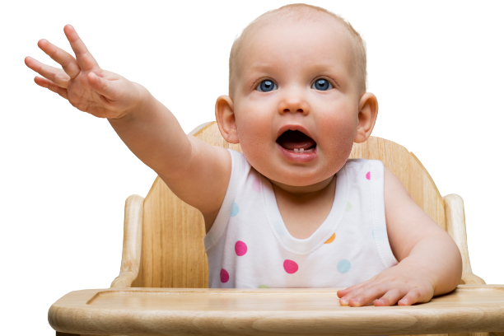
Actualmente Nemours está financiado por el Cent ro para el
Control y la Prevención de Enfermedades (CDC) con un
Acuerdo de Cooperación de cinco años (6NU38OT000304-01-
0 2). Mediante este esfuerzo, apoyamos a las instituciones de
cuidado y educación infantil (ECE, por sus siglas en inglés)
para integrar las mejores prácticas y normas para la
alimentación saludable, la actividad física, el apoyo a la lactancia
materna y la reducción del tiempo en pantalla en los sistemas y
entornos de ECE.
Las opiniones expresadas en materiales escritos o
publicaciones, o por los oradores y moderadores no
reflejan necesariamente las políticas oficiales del
Departamento de Salud y Servicios Sociales.
Cualquier mención de nombres comerciales, prácticas
comerciales u organizaciones implican el respaldo del
gobierno de los Estados Unidos.

Slide 4
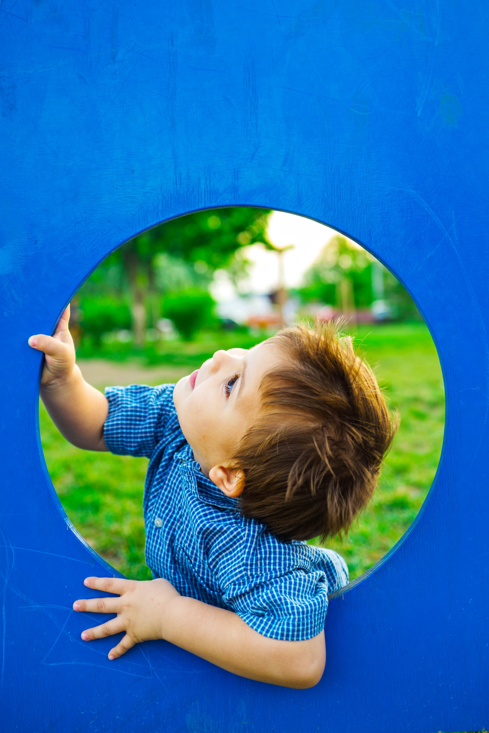
¿Qué es PALS?
Es una serie de
sesiones de
aprendizaje
enfocadas en la
actividad física
Notes:
PALS es una serie de cinco sesiones de aprendizaje (o talleres) enfocadas en la actividad física. Esta capacitación lo ayudará a utilizar las buenas prácticas a lo largo de su día para darles a los niños que están bajo su cuidado las mejores experiencias de actividad física.
Notas para el capacitator:
Tareas domesticas
Si estan disponible, compara fechas para sesiones futuras.
Establezca reglas basicas o normas grupales.
Haga que los participantes hagan sugerencias en una pizarra o en el chat.

Slide 5
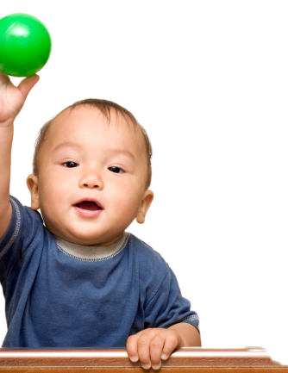
¿Qué aprenderá de PALS?
Después de la capacitación, usted podrá:
Reconocer la importancia de la actividad física para los bebés, los niños pequeños y los niños en edad preescolar.
Identificar el papel de los proveedores de Cuidado y educación temprana (ECE) en la promoción de la actividad física para niños desde el nacimiento y hasta los 5 años de edad.
Desarrollar habilidades para seguir buenas prácticas de actividad física en entornos de ECE.
Notes:
PALS se enfoca en las buenas prácticas para la actividad física para niños desde el nacimiento
hasta los 5 años de edad.
Cubriremos:
cómo fomentar el desarrollo físico en niños pequeños,
su papel como proveedor de ECE, y
cómo comunicar a las familias sobre las buenas prácticas para la actividad física.

Slide 6
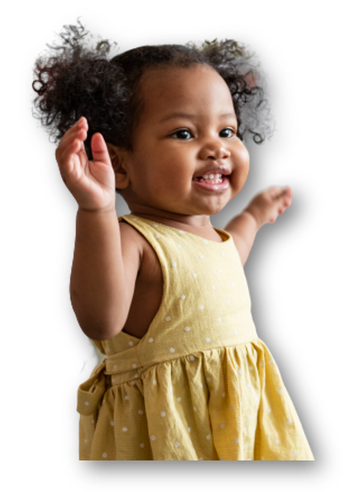
¿Qué aprenderá de
PALS?
Después de la capacitación, usted podrá:
Comunicar a las familias sobre la actividad física de los niños.
Establecer políticas para seguir buenas prácticas para la actividad física en entornos de educación para la primera infancia.
Identificar oportunidades de cambio y desarrollar un plan de acción.
Notes:
Durante nuestra sesión, desarrollará un plan de acción que se centra en la actividad física.
Piense en cómo le gustaría mejorar su entorno de trabajo para poder fomentar mejor la experiencia de actividad física para los niños.

Slide 7
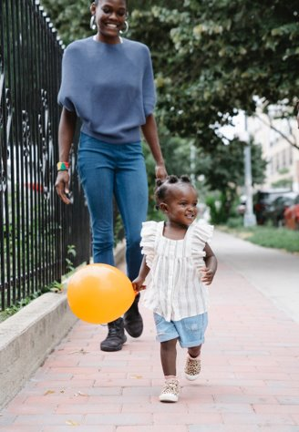
Reconocer que la actividad física es importante para los bebés, los niños pequeños y los niños en edad preescolar.
Notes:
El contenido de hoy se centrará en nuestro primer objetivo: reconocer la importancia de la actividad física para bebés, niños pequeños y niños en edad preescolar.
La actividad física es importante para la salud de los niños y muchas otras áreas del desarrollo infantil.
Probablemente todos tengamos recuerdos de la actividad física de nuestra infancia. Estos podrían haber sido momentos en los que jugamos activamente con los adultos en nuestras vidas, pasamos tiempo al aire libre en la naturaleza, perseguimos pelotas o montamos en bicicleta.

Slide 8
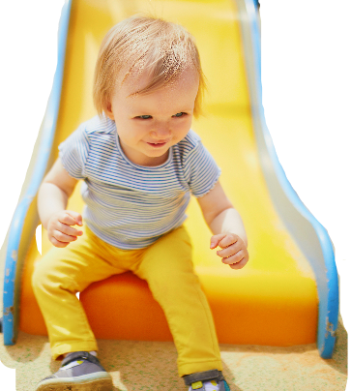
¿Qué recuerdos tiene de la actividad física en su infancia?
Notes:
Sugerencias para romper el hielo:
Haga que cada persona se presente y comparta su recuerdo.
Divida a los participantes en grupos de 3 a 4 personas. Utilice salas de reuniones en plataformas virtuales. Conceda de 7 a 10 minutos para compartir en grupo. Analice la actividad al solicitar algunos voluntarios para que compartan con el grupo grande.
Resalte 1 o 2 conceptos de los recuerdos compartidos y enlácelos a otras áreas de desarrollo y aprendizaje.
Ejemplos:
Jugar exitosamente con grandes grupos de niños del barrio promueve el crecimiento socioemocional.
Negocian reglas, colaboran para lograr metas y establecen relaciones.
El juego de simulación o imaginario promueve el pensamiento, la conversación y la resolución de
problemas.
El juego creativo para hacer fuertes, túneles o castillos promueve las habilidades de construcción,
matemáticas e ingeniería.
Jugar repetidamente a juegos como el kickball promueve el dominio de las habilidades motrices gruesas
como patear.
Los juegos como saltar la cuerda y el double-dutch (doble holandés) requieren habilidad y sincronización,
pero también promueven la memoria de trabajo para recordar los cánticos.

Slide 9
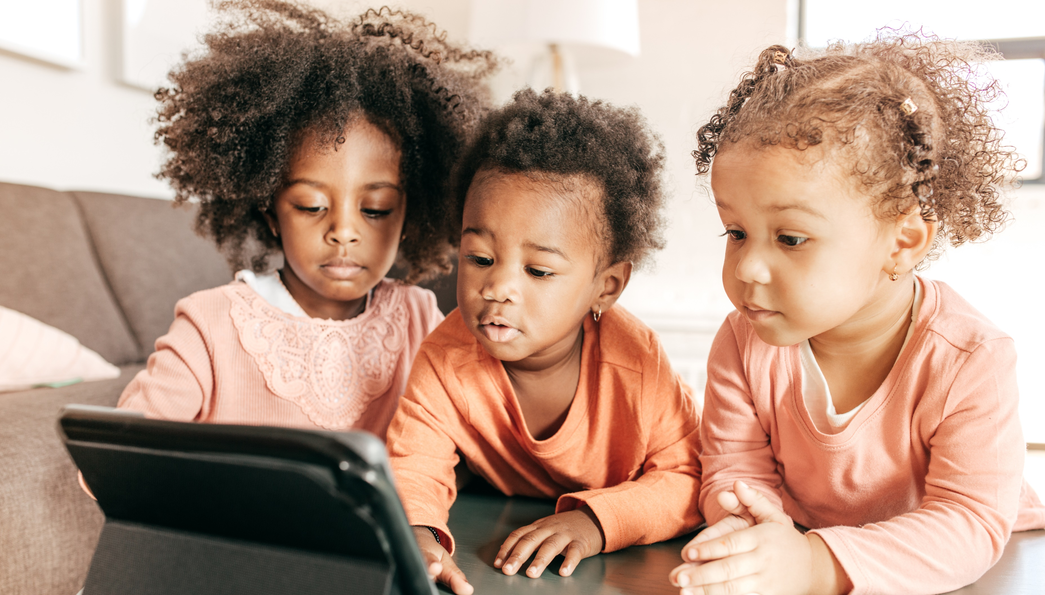
Revisemos las autoevaluaciones
Notes:
Guía de bienestar para el cuidado y educación temprana (CET).
La guía de bienestar ayuda a los proveedores de CET, las familias y los socios comunitarios a trabajar juntos para criar niños felices y activos. Los profesionales de CET pueden usar esta guía virtual para evaluar, desarrollar y monitorear las políticas y prácticas de bienestar de su programa. Esta herramienta analiza múltiples áreas del programa, incluida la nutrición infantil, la actividad física, el tiempo frente a la pantalla, la participación familiar, la educación del proveedor y el bienestar del personal. Usaremos la parte de actividad física de la herramienta hoy.

Slide 10
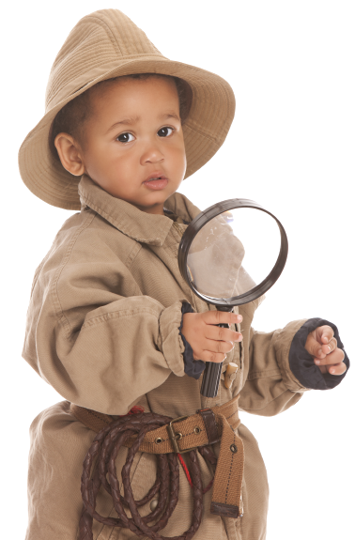
¿Por qué hacer una?
Las autoevaluaciones ayudan a:
Identificar fortalezas y debilidades de su programa.
Pensar sobre las prácticas del programa.
Comparar sus prácticas con los estándares de buenas prácticas.
Guiarlo a medida que desarrolla políticas y un plan de acción.
Recordarle que siga revisando y mejorando.
Notes:
Las autoevaluaciones pueden ayudarlo a identificar las fortalezas de su programa y las áreas que necesitan mejorar.
Los resultados de la autoevaluación mostrarán cómo se relacionan sus prácticas actuales con las buenas prácticas.
Le dirigirán a posibles cambios para que pueda fortalecer lo que hace.

Slide 11

La herramienta de autoevaluación para la actividad física en bebés y niños
Mientras la complete:
Piense en su función en el programa.
Responda desde el punto de vista del programa complete o de un aula específica.
Identifique al menos una buena práctica que sea una fortaleza y una que deba mejorar.
En la Sesión 2, analizaremos las fortalezas y las áreas de mejora.
Notes:
Para esta actividad:
Haga que los participantes completen la autoevaluación de actividad física que se encuentra en la Guía de bienestar para el cuidado y educación temprana (CET).
Conceda a los participantes entre 15 y 20 minutos para responder las 30 preguntas.
Explique que no enviarán la autoevaluación, sino que la usarán para guiar su planificación de acciones a lo largo de la capacitación.
Después de completar la herramienta, anime a los participantes a elegir una pregunta o sección de la autoevaluación que sea una fortaleza para ellos y una que sea un área de mejora.
Dígales que los anoten en los espacios del cuaderno de calentamiento de PALS.•

Slide 12
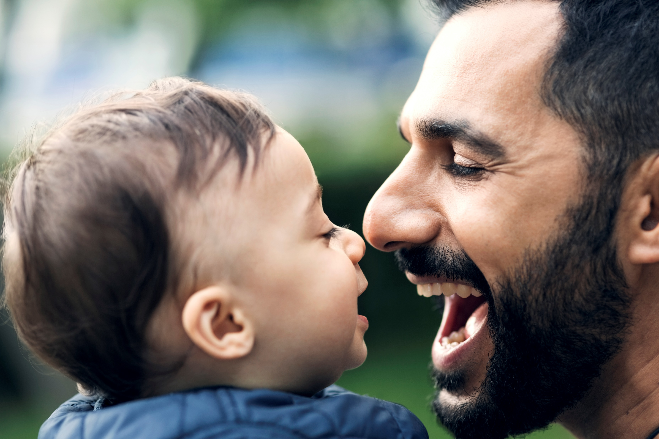
Hablemos sobre las autoevaluaciones
¿Qué buenas prácticas ya está implementando?
¿Cuáles son los mayores desafíos para implementar las buenas prácticas en su programa?
¿Qué le sorprendió cuando llenó la autoevaluación?
Notes:
Notas para el capacitador:
Haga que el grupo grande analice sus hallazgos.

Slide 13
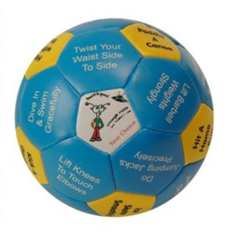
¡Descanso de la actividad!
Notes:
Notas para el capacitador:
La pelota está en el kit de recursos para el capacitador. Si no tiene una, use un marcador permanente para escribir actividades en una pelota de playa inflable. Las actividades sugeridas son:
Hacer equilibrio en un pie con las manos por encima de la cabeza.
Batir las alas como un águila.
Patinar en hielo.
Batear; lograr un jonrón.
Remar un kayak.
Saltar y sonreír.
Marchar como un soldado.
Saltar como un conejo.
Brazada de dorso.
Mover un palo de golf.
Instrucciones:
Haga que los participantes se pongan de pie, hagan contacto visual con alguien y lancen la pelota a esa persona.
Cuando la persona atrapa la pelota, leerá en voz alta y realizará la actividad bajo su control. Después, todo el grupo copiará el movimiento.
Según el tamaño del grupo, permita que cada persona atrape la pelota y realice una actividad de movimiento.
Al final, analice las habilidades que se utilizan al realizar el movimiento proporcionado con la pelota.
¿Qué notó acerca de cómo se comunicó cuando lanzó la pelota?
¿Qué pasó con la atmósfera en la habitación mientras continuaba el juego?
¿Cómo usaría esta actividad con niños pequeños?
Para las capacitaciones virtuales, pida a los participantes que se pongan de pie y hagan las siguientes
posturas de equilibrio junto con usted:
Pararse de puntillas con los brazos estirados por encima de la cabeza.
Pararse sobre una pierna, con la otra pierna flexionada por la rodilla y los brazos hacia los lados como alas.
Pararse sobre la otra pierna, con los brazos hacia los lados como alas; inclinarse hacia adelante por la cintura y levantar la pierna hacia atrás.
Caminar sobre los talones a los dedos de los pies, caminar a lo largo de una línea imaginaria con los brazos extendidos hacia los lados.
Al final, analice las habilidades de estabilidad que se utilizan al realizar los movimientos.
• ¿Cómo usaría esta actividad con niños pequeños?
• ¿Cómo adaptaría las actividades para los niños según la ubicación geográfica o la cultura?

Slide 14
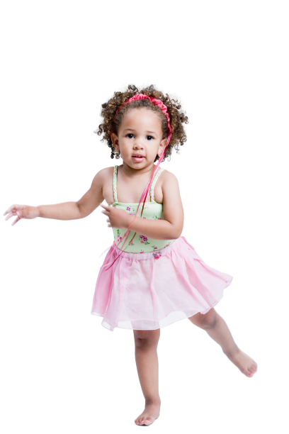
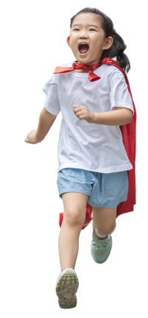
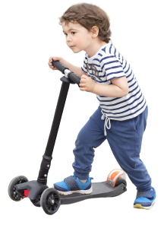
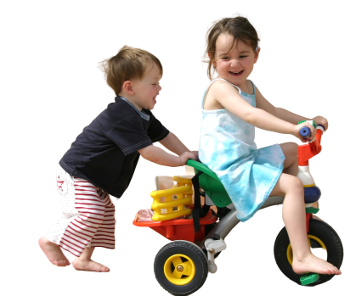
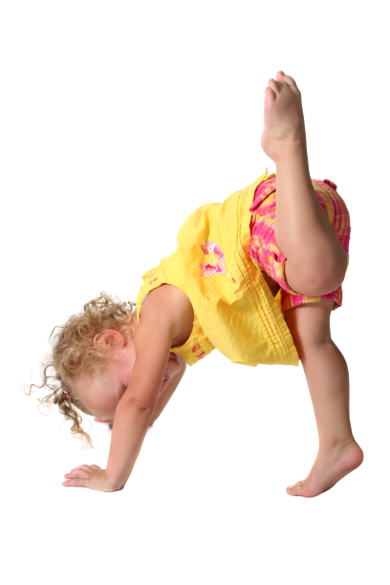
Actividad física y juego activo
Actividad física
Cualquier movimiento del cuerpo realizado mediante esfuerzo muscular que utiliza energía por encima del nivel normal de reposo.
Juego activo
Movimiento de músculos grandes (motricidad gruesa) o de todo el cuerpo donde los niños usan energía para jugar de manera no estructurada y divertida de su elección.
Una manera apropiada para la edad y el desarrollo en la que los niños pequeños son físicamente activos.
Notes:
La actividad física y el juego activo son términos utilizados en el campo de la primera infancia.
El juego activo implica el uso de grandes músculos. Durante el juego activo, la frecuencia cardíaca de los niños aumenta y pueden respirar más profundamente.
El juego activo para niños pequeños y en edad preescolar implica grandes movimientos musculares que les permiten correr, brincar, brincar y saltar sin limitaciones.
Fuentes:
1. Departamento de Salud y Servicios Sociales de los Estados Unidos (2018). Physical Activity Guidelines for Americans.
https://health.gov/sites/default/files/2019-09/Physical_Activity_Guidelines_2nd_edition.pdf.
2. Truelove S, Vanderloo LM, Tucker P. “Defining and measuring active play among young children: A systematic review.” Journal of Physical Activity & Health. 2017;14(2):155-166.

Slide 15
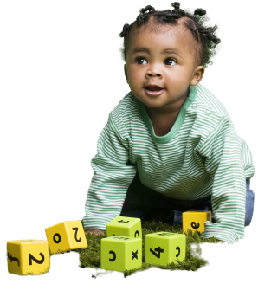
El juego activo se ve diferente en los bebés.
El juego activo para bebés incluye:
Mover y levantar la cabeza.
Patear y alcanzar durante el tiempo boca abajo.
Alcanzar y agarrar juguetes.
Gatear.

Slide 16
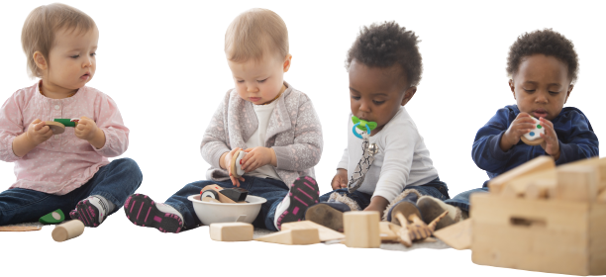
¿Cuáles son los beneficios de la actividad física?
La actividad física desarrolla:
Habilidades cognitivas
Habilidades motrices gruesas
Habilidades socioemocionales
Notes:
Además del desarrollo de músculos y huesos fuertes, la actividad física ayuda de las siguientes maneras:
Desarrollo cognitivo:
La actividad física mejora el desarrollo cognitivo, la socialización y la atención en los niños pequeños. Además, estimula la función cerebral y les brinda una forma de moverse en su entorno y practicar habilidades como trabajar juntos, seguir instrucciones y resolver conflictos.³
Desarrollo de habilidades motrices:⁴
Participar en diversos ejercicios de actividad física brinda a los niños la práctica necesaria para lograr hitos en relación con el desarrollo motriz, como gatear, gatear, pararse, caminar, mantener el equilibrio, trepar y correr. La actividad física promueve el desarrollo de los músculos centrales del abdomen y la espalda. Los niños necesitan los músculos centrales para sentarse con una buena postura. Una buena postura es esencial para desarrollar habilidades motrices finas como mover un crayón o un lápiz y escribir.
Desarrollo socioemocional:
El juego activo afecta positivamente el desarrollo de la autorregulación y el manejo del comportamiento y las
emociones. Durante el juego, los niños negocian las reglas y modifican los comportamientos para adaptarse.
Durante las actividades físicas, los niños toman decisiones importantes sobre cómo se sienten acerca de ellos
mismos, sus cuerpos y sus movimientos, incluidas las siguientes preguntas:
¿Disfruto ser físicamente activo?
¿Soy lo suficientemente bueno en actividades físicas?
¿Elijo ser físicamente activo cuando no tengo que estar activo?
Los niños deben responder SÍ a estas preguntas con entusiasmo. Solo cuando disfruten y se sientan
razonablemente exitosos al realizar actividades físicas continuarán siendo físicamente activos. Durante las
actividades físicas, pueden practicar compartir, turnarse y ayudarse unos a otros. Cuando los niños (y los
adultos) se esfuerzan físicamente, especialmente si se están divirtiendo, pueden reducir el estrés y comenzar a
relajarse.⁵
Fuentes:
3. Khan, N.A., Hillman, C.H. “The relation of childhood physical activity and aerobic fitness to brain function and cognition: a review.”
Pediatr Exerc Sci. 2014;26:138–146.
4. Yogman M, Garner A, Hutchinson J, et al; AAP Committee on Psychosocial Aspects of Child and Family Health, AAP Council on communications and media. The Power of Play: A Pediatric Role in Enhancing Development in Young Children. Pediatrics.
2018;142(3): e20182058.
5. Williams SE (2018) “Importance of active play.” J Child Obes S2-001.

Slide 17
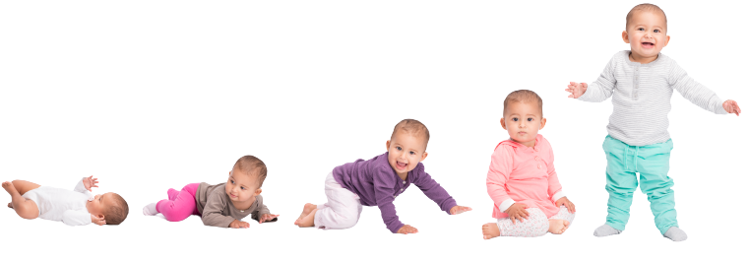
¿Cuáles son las etapas del desarrollo?
Bebés pequeños (0 a 8 meses)
Foco en la seguridad y depende completamente de los adultos
Bebé móvil (6 a 18 meses)
Foco en el movimiento y la exploración
Niños pequeños (16 a 36 meses)
Foco en la identidad
Preescolar (3 a 5 años de edad)
Foco en la independencia
Notes:
Cada etapa de la primera infancia tiene características distintas. Puede notar cómo se demuestran algunas características en el juego activo. No todos los niños progresarán a lo largo de las etapas al mismo ritmo, lo que refleja la variación natural en el desarrollo.
La seguridad es el centro de atención en la etapa infantil temprana. El bebé pequeño depende completamente de los adultos para su cuidado, lo cual establece relaciones de confianza con los cuidadores.
En la etapa infantil móvil, los bebés se centran en la exploración. A medida que las habilidades motrices continúan desarrollándose, los bebés se enfocan en el movimiento y la exploración del entorno. Los bebés móviles no dependen completamente de los adultos y tienen cierta capacidad para actuar con más intención.
La etapa del niño pequeño/de dos años se centra en la identidad. Los niños pequeños comienzan a
separarse de los adultos que han sido fundamentales para la supervivencia y el desarrollo. La adquisición de
habilidades motrices les permite a los niños pequeños hacer más cosas por sí mismos.
Los niños en edad preescolar están aumentando su independencia al ver el mundo con sus propios ojos.
Piensan en términos literales en lugar de usar el razonamiento y la lógica. Los niños en edad preescolar
aprenden a través de todo el cuerpo cuando saborean, huelen, miran, escuchan, tocan y se mueven para
explorar con asombro su mundo en expansión.

Slide 18

¿Cómo se desarrolla el cerebro en los niños pequeños?
El desarrollo cerebral es la forma en que el cerebro crece y crea nuevas conexiones.
Diversos factores influyen en el desarrollo cerebral temprano:
  Genética
  Capacidad de respuesta de los cuidadores
  Experiencias diarias
  Nutrición
  Entorno
  Actividad física
Notes:
Nuestros cerebros comienzan a desarrollarse en la fase prenatal y continúan haciéndolo a lo largo de toda la vida.
Los bebés nacen con todas las neuronas que tendrán de por vida. Pasan los primeros años haciendo conexiones entre estas neuronas.
Estas conexiones están formadas tanto por la genética como por las experiencias y se fortalecen y solidifican a través de la repetición. Las interacciones confiables y enriquecedoras con adultos mejoran el desarrollo de las conexiones.
La actividad física regular mejora el desarrollo cerebral. Además, afecta al cerebro de muchas formas:
- Aumenta la frecuencia cardíaca al bombear más oxígeno al cerebro.
- Colabora con la liberación de hormonas, lo cual mejora el entorno para el crecimiento de las células
cerebrales.
- Promueve la plasticidad cerebral al estimular el desarrollo de nuevas conexiones entre las células en
muchas áreas corticales importantes del cerebro.

Slide 19

Video:
El cerebro en desarrollo
Notes:
Notas para el capacitador:
Los videos se pueden asignar como trabajo previo. Antes de reproducer el video, pida a los participantes que escuchen la información sobre la repetición.
Después de ver el video, dirija el debate.
Ejemplos de preguntas:
El video habla sobre la importancia de la repetición en la formación de vías en el cerebro. ¿Qué ha notado en su trabajo con niños pequeños respecto de las experiencias y la repetición? ¿Cómo ayuda la repetición al desarrollo de las habilidades motrices?
El video analiza cómo las neuronas vinculan áreas del cerebro que controlan las habilidades motrices, el lenguaje, la memoria, la vision, las emociones y el comportamiento. En los niños que cuida, ¿cómo ve las habilidades motrices vinculadas al Desarrollo infantile?
https://developingchild.harvard.edu/science/key-concepts/brain-architecture
Para los subtítulos en español: active los subtítulos haciendo clic en el ícono CC en la parte inferior de un vídeo de YouTube
Ajuste la configuración de los subtítulos haciendo clic en el ícono del engranaje junto al ícono CC
Seleccione traducción automática, español
Fuente:
6. Centro para el niño en desarrollo en la Universidad de Harvard. (29 de septiembre de 2011). Experiences Build Brain Architecture [Video]. YouTube. https://www.youtube.com/watch?v=VNNsN9IJkws&t=9s.

Slide 20
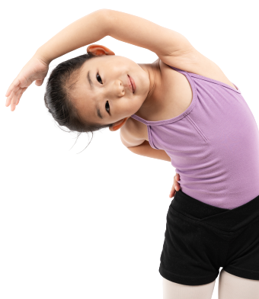
¿Cuáles son los beneficios cognitivos de la actividad física?
Hacer ejercicio con frecuencia y de forma vigorosa y aprender nuevas habilidades motrices beneficia la función cerebral en los niños.
La actividad física colabora con el aprendizaje de los niños al aumentar:
  La atención
  La agudeza mental
  La memoria
La actividad física regular y sostenida ayuda con el control ejecutivo de los niños, que incluye:
  Flexibilidad cognitive (resolución de problemas)
  Control inhibitorio
Notes:
La actividad física “mejora el aprendizaje en tres niveles: Primero, optimiza su mentalidad para mejorar el estado de alerta, la atención y la motivación.
En Segundo lugar, prepara y anima a las células nerviosas a unirse entre sí, que es la base cellular para registrar nueva información.
Tercero, estimula el Desarrollo de nuevas células nerviosas a partir de células madre en el hipocampo.”⁷
El control inhibitorio implica la capacidad de concentrarse en estímulos importantes cuando hay estímulos irrelevantes.
Ejemplos:
La capacidad de escuchar y responder a las instrucciones de un maestro en un aula ruidosa o de anular
tendencias conductuales fuertes pero inapropiadas. El control inhibitorio es evidente en algunos juegos como
Simon dice, donde los niños se resisten a responder a cada comando y escuchan señales específicas.
Fuentes:
7. Ratey JJ. Spark: The Revolutionary New Science of Exercise and the Brain. Little, Brown Spark; 2013:45.
8. Khan, N.A., Hillman, C.H. “The relation of childhood physical activity and aerobic fitness to brain function and cognition:
A review.” Pediatr Exerc Sci. 2014;26:138–146.

Slide 21
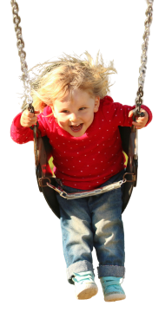
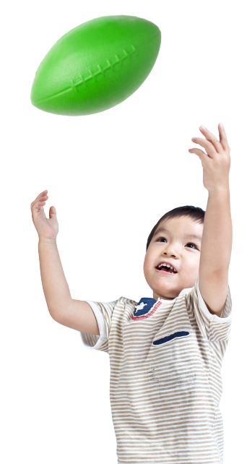
Los niños necesitan mucha práctica y repetición para dominar las habilidades motrices gruesas.
Notes:
Notas para el capacitador:
Pregunte: ¿Qué habilidades motrices gruesas observa que aprenden y dominan los niños en su salón de clases?
Ejemplos:
Bebés: Control de la cabeza y el torso, rodar sobre la barriga, empujar la cabeza y el torso hacia arriba desde la barriga.
Bebés más grandes: Gatear, soltar el agarre, cambiar de manos, moverse, ponerse de pie.
Niños pequeños: Caminar, subir escalones, lanzar una pelota, saltar en 2 pies.
Niños en edad preescolar: Columpiarse, montar en juguetes de pedal, escalar, equilibrar.

Slide 22
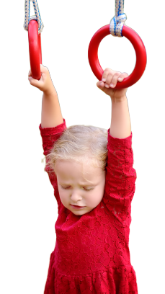
El desarrollo de las habilidades mot rices gruesas implica el movimiento de los músculos grandes de los brazos, las piernas o todo el cuerpo.
Para los bebés y niños pequeños, las habilidades motrices gruesas incluyen:
Mantener la cabeza erguida, sentarse, pararse por sí mismos, estirarse, caminar y correr.
Para los niños en edad preescolar, las habilidades motrices gruesas incluyen:
Saltar, lanzar, atrapar, patear, mantener el equilibrio y estirarse.
Notes:
Las interacciones que los niños tienen con sus cuidadores, familiares y compañeros influyen en el desarrollo motriz.

Slide 23

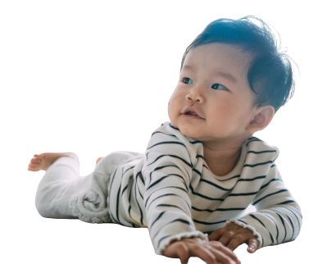
¿Cuáles son las fases del desarrollo motriz grueso?
Reflejos
Rudimentario
  Antes del Nacimiento y hasta meses después del nacimiento
  Respuestas reflejas:
    Succionar
    Agarrar
    Mover la mejilla con los estímulos
  Desde el Nacimiento hasta los 18 meses
  Control voluntario:
    Sostener la cabeza erguida
    Extender los brazos
    Darse la vuelta
    Sentarse
Notes:
Fase de movimiento reflexivo
Antes del nacimiento y durante los siguientes meses, los bebés se encuentran en la fase de movimiento reflexivo. Durante esta fase, las respuestas reflexivas primitivas determinan en parte los movimientos. Cuando se estimula a los recién nacidos en la mejilla, giran la cabeza hacia la estimulación y buscan succionar. Si coloca el dedo en la palma de la mano de un bebé muy pequeño, éste lo agarrará con fuerza. Ambos son ejemplos de movimientos reflejos
que desaparecen gradualmente a medida que los bebés maduran. Tenga en cuenta que existe una superposición entre las etapas.
Fase de movimiento rudimentario
Esta fase va desde el Nacimiento hasta aproximadamente el año y medio de edad. En esta fase, se está desarrollando el control voluntario de acciones. Los niños aprenden a:
Levantar la cabeza,
Extender los brazos para agarrar y soltar un objeto,
Rodar,
Sentarse,
Gatear (lo hacen con la barriga en el suelo como arrastre de combate),
Arrastrarse (lo hacen sobre manos y rodillas), e
Impulsarse para levantarse.
La fase rudimentaria promueve el paso a la siguiente fase, la fase de movimiento fundamental.
Fuente:
9. Gallahue, D.L. & Ozman, J. (2006). Understanding motor development: Infants, children, adolescents, adults (6 ed.). Nueva York: McGraw-Hill.

Slide 24
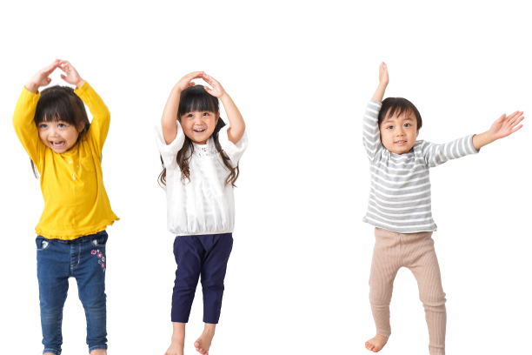
Video:
Habilidades de movimientos fundamentales
Notes:
Notas para el capacitador:
Este video muestra actividades que puede realizar para apoyar a los niños y desarrollar sus habilidades fundamentales de movimiento. Después de ver el video, dirija un debate sobre lo que aprendieron los participantes.
Para los subtítulos en español: active los subtítulos haciendo clic en el ícono CC en la parte inferior de un vídeo de YouTube. Ajuste la configuración de los subtítulos haciendo clic en el ícono del engranaje junto al ícono CC.
Seleccione traducción automática, español.
https://www.youtube.com/watch?v=yaF0CaNuUIc
Fuente:
10. The University of Western Australia [KID DO]. (7 de enero de 2020). KIDDO: Developing a Child’s Fundamental Movement Skills [Video]. YouTube. https://www.youtube.com/watch?v=yaF0CaNuUIc

Slide 25
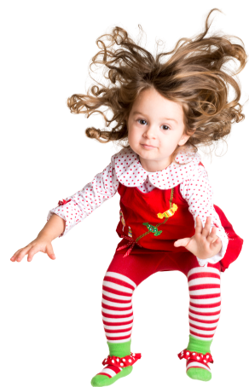
¿Cuáles son las habilidades de movimientos fundamentales?
Locomotriz
Control de objetos
Estabilidad
Caminar
Correr
Saltar con las dos piernas
Saltar en una pierna
Brincar
Galopar
Deslizarse
Esquivar
Rodar la pelota
Lanzar
Capturar
Patear
Golpear
Atrapar
Driblar
Volear
Axial
Saltar
Equilibrios en posición vertical
Equilibrios invertidos
Notes:
Las habilidades de movimiento fundamentales son habilidades de movimiento básicas que necesitamos
a diario y para la actividad física a lo largo de nuestras vidas. Estas habilidades normalmente se desarrollan entre las edades de 3 a 5 años, aunque se controlan y desarrollan con fluidez más tarde. Se organizan en 3 categorías:
Utilizamos habilidades locomotoras para movernos de un lugar a otro.
Utilizamos habilidades de control de objetos para controlar un objeto ya sea con nuestro cuerpo o con un instrumento como un bate, un guante o un palo.
Utilizamos la estabilidad para mantener nuestro equilibrio cuando cambiamos de posición y durante todas las actividades diarias.
Cuando los niños adquieren estas habilidades, pueden pasar a habilidades más complejas que usarán más
adelante en la vida. Si los niños no aprenden una habilidad de movimiento lo suficientemente bien, pueden
evitar participar en esa actividad. Por ejemplo, algunos adultos evitan participar en actividades físicas porque
no tienen las habilidades, como no participar en un juego de sóftbol social que implique golpear y atrapar una
pelota de sóftbol.
Si bien algunas habilidades como darse la vuelta parecen desarrollarse de forma natural, todo el desarrollo de
las habilidades motrices se beneficia de la experiencia, el estímulo y el modelo a seguir. Con la práctica en el
juego, los niños desarrollan una mayor habilidad, agilidad, coordinación y equilibrio.
Revisión de conocimientos: Actividad de habilidades de movimientos fundamentales
Divida a los participantes en 3 grupos. En relación con los 3 conjuntos de habilidades, haga que cada grupo
seleccione una habilidad y enumere ejemplos de cómo la usamos en la primera infancia, la niñez media, la
adolescencia, la edad adulta joven y media y como adultos mayores.
Pregunte: ¿Qué actividades utiliza para fomentar el desarrollo de habilidades de estabilidad
en su salón de clases?

Slide 26
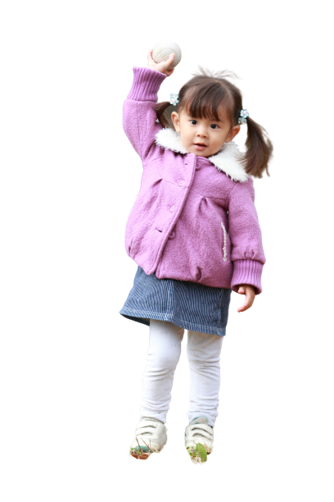
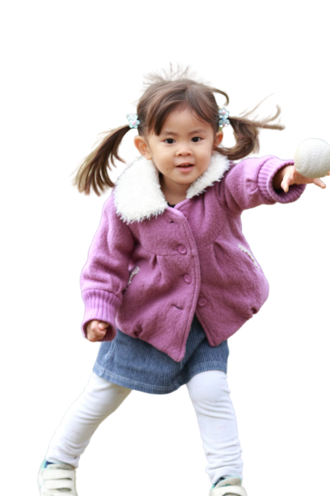
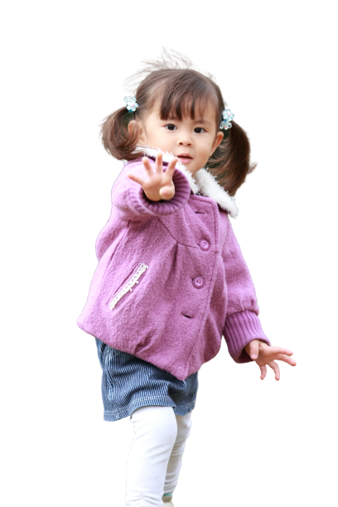
Las etapas de desarrollo para lanzar
Etapa inicial
Etapa elemental
Etapa de madurez
Un empujón con un brazo, sin movimiento de la parte inferior del cuerpo.
Enfrent a al objetivo, da un paso y lanza.
Comienza de lado al objetivo, da un paso en oposición, continúa.
Notes:
A continuación, se muestra un ejemplo de una habilidad de movimiento fundamental. Cada habilidad enumerada en las diapositivas anteriores avanza desde las etapas iniciales hasta una etapa madura. Los niños deben tener experiencias repetidas con una habilidad de movimiento para desarrollarla o alcanzar una
etapa de dominio.
Notas para el capacitador:
Opciones de impartición sugeridas
Pida a los participantes que se pongan de pie y sigan sus instrucciones mientras modela la etapa inicial, elemental y madura de una habilidad motriz: el lanzamiento.
Si la capacitación es virtual, use el chat para verificar que comprenden. Pida a los participantes que muestren el pulgar hacia arriba o hacia abajo si entienden el concepto.
La etapa inicial de lanzar
Durante la etapa inicial, los intentos de lanzar se parecen más a empujar. Los niños pequeños aíslan el movimiento en su brazo y hombro. Los niños muy pequeños por lo general aún no son lo suficientemente conscientes y no tienen el control de todo su cuerpo, por lo que aíslan el movimiento. El lanzamiento se asemeja a empujar la pelota hacia el objetivo.
Notas para el capacitador:
Para mostrar esta etapa, identifique y colóquese en frente de un objetivo. Repita el movimiento del brazo empujando la pelota hacia el objetivo. No mueva la parte inferior del cuerpo. Mantenga los pies y piernas en paralelo.
La etapa elemental del lanzamiento
En esta etapa, los niños se colocan frente al objetivo pero dan un paso adelante con el pie del mismo lado del cuerpo que el brazo que lanza.
Notas para el capacitador:
Muestre esta etapa con una pelota blanda en la mano, pero no la arroje al objetivo. Muestre el movimiento varias veces mientras pregunta: “¿Qué no es maduro en la forma en que estoy lanzando?.” Dirija la atención a sus pies. Explique que este es un movimiento del mismo lado. Lanzar en esta etapa puede tener éxito, pero no tanto como el lanzamiento en la etapa madura.
La etapa madura de lanzar
En esta etapa, los niños se colocan de lado al objetivo, en lugar de enfrentarlo. Dan un paso adelante con el pie del lado opuesto del cuerpo del brazo que lanza. El brazo recorre continuamente el cuerpo. Por lo general, los niños pueden alcanzar la etapa madura de lanzamiento a los 6, 7 u 8 años. Sin embargo, el lanzamiento en esta etapa solo ocurre si tienen muchas oportunidades de practicar.
Notas para el capacitador:
Muestre este movimiento varias veces. Dirija la atención a la posición inicial: el paso hacia adelante y la torsión del tronco durante el lanzamiento, lo que agrega fuerza. Considere preguntar si alguien que haya jugado béisbol o sóftbol estaría dispuesto a hacer una demostración.

Slide 27
¿Qué es la alfabetización física?
“Alfabetización física es la capacidad de moverse con competencia y confianza en una amplia variedad de actividades físicas en múltiples entornos que benefician el desarrollo saludable de toda la persona.”
Mandigo, Francis, Lodewyk, & López, 2012
Notes:
¿Cómo ayudamos a los niños a aprender a moverse con competencia y confianza?
Brindando a los niños oportunidades para practicar habilidades en diferentes entornos y dominar las habilidades motrices fundamentales.
Para describir la alfabetización física, podemos continuar con el debate de la habilidad fundamental de control de objetos del lanzamiento.
Después de dominar el lanzamiento, los niños tienen la memoria muscular, los patrones motrices y la competencia para transferir la habilidad a otras situaciones. Pueden lanzar diferentes tipos de pelotas, como pelotas de tenis o balones de fútbol, y probablemente tengan la confianza necesaria para participar en juegos de lanzamiento.
Ayudar a los niños a desarrollar todas las habilidades fundamentales les da confianza para participar en
deportes y juegos a medida que crecen.
Fuentes:
11. Mandigo, J., Francis, N., Lodewyk, K., & López, R. (2012) . Physical literacy for educators. Physical
Education and Health Journal, 75(3), 27-30.6.
12. The Aspen Institute. (Junio de 2015). Physical Literacy in the United States: A Model, Strategic Plan, and Call to Action. https://www.aspeninstitute.org/publications/physical-literacy-model-strategic-plan-call-action.
Conjunto de herramientas para el capacitador
La alfabetización física comienza en la primera infancia. Active for Life es una
organización canadiense sin fines de lucro dedicada a al progreso de la alfabetización
física. Su sitio web cuenta con diversos recursos para ampliar los conocimientos de
los capacitadores respecto de este tema, así como también para colaborar con los
profesionales de ECE y los padres. Otro recurso relativo a este tema es Helping Your Child
Develop Physical Literacy, por Jeffrey S. Gehris et al., 2018.

Slide 28
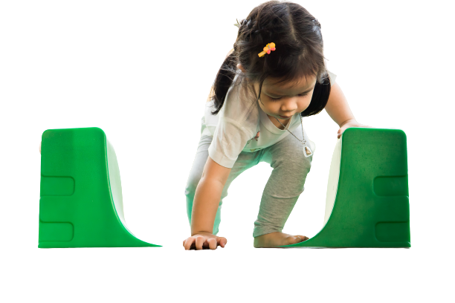
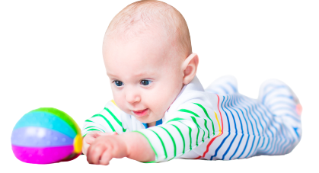
¿Cómo promueve el desarrollo motriz grueso?
Bebés pequeños y móviles
Niños pequeños
Fomente la actividad física (es decir, “el tiempo boca abajo”).
Coloque los juguetes apropiados para su edad fuera del alcance; anime a los bebés a moverse hacia los juguetes.
Proporcione espacios abiertos para que los bebés exploren.
Proporcione equipo que permita realizar actividades seguras al escalar, gatear y empujar y tirar.
Aliente la actividad física en cada oportunidad.
Permita el juego libre y cree espacios abiertos para caminar, ponerse en cuclillas, trepar, etc.
Brinde muchas oportunidades para que los niños se mantengan en equilibrio, se arrastren debajo y alrededor de los objetos, bailen, etc.
Notes:
En los bebés pequeños (0-8 meses), los adultos deben brindar a los bebés oportunidades para la actividad física y deben fomentar el desarrollo motriz grueso y fino. Ayudar a los bebés pequeños a sentarse les permite ver objetos, alcanzarlos y finalmente agarrarlos, es decir, todas las primeras habilidades motrices finas.
Una vez que los bebés ya se mueven (de 6 a 18 meses), participan más en su propio desarrollo motriz, pero aún necesitan la ayuda de un adulto para guiar el movimiento y garantizar la seguridad.
Movimiento y desarrollo físico para niños de 6 meses:
Rodar de adelante hacia atrás y de atrás hacia adelante.
Comenzar sentarse sin ayuda.
Al estar de pie, apoyar el peso en las piernas; rebotar.
Mecerse hacia adelante y hacia atrás, a veces arrastrándose hacia atrás antes de avanzar.
Los bebés deben pasar la mayor parte del tiempo en situaciones que ofrezcan total libertad de movimiento.
Saque a los bebés de los contenedores (portabebés, asientos para el automóvil, saltadores, columpios, etc.)
y colóquelos en superficies firmes y seguras, como una manta en el piso o en el suelo. Deben experimentar
repetidamente y practicar movimientos simples. Solo cuando los bebés se sientan alegremente seguros en
cada movimiento, estarán listos para explorar el siguiente movimiento.
Para cumplir plenamente con el hito del desarrollo motriz de rodar en ambas direcciones (de adelante hacia
atrás, de atrás hacia adelante), los niños de 6 meses necesitan la oportunidad de aprender a rodar con
la cabeza o las caderas o los brazos o las piernas iniciando el giro, para rodar lenta y rápidamente, y para
volcarse parcialmente y detenerse y luego reanudar el giro. Solo cuando dominen por completo todas estas
variaciones sutiles alcanzarán este hito y establecerán una base firme sobre la cual explorar el siguiente.
La falta de esta capacidad totalmente segura de rodar obstaculizará a los bebés a medida que prueben
habilidades motrices cada vez más complejas.
Fomentar las habilidades motrices gruesas en los niños pequeños generalmente no es difícil, porque siempre
están en movimiento. Es importante darles la oportunidad de canalizar ese movimiento de forma segura
y adecuada. Los niños pequeños trepan, así que brinde los materiales, el equipo y el espacio adecuados
para que lo hagan. La actividad física también promueve el desarrollo motriz fino. Armar rompecabezas y
trabajar con otros materiales manipulables comienza como un movimiento de motricidad gruesa (el niño usa
movimientos de arriba hacia abajo de todo el brazo para pintar en un caballete); sin embargo, con la práctica,
los movimientos se vuelven más refinados (el niño eventualmente usa el movimiento de la muñeca para pintar
en un caballete).

Slide 29
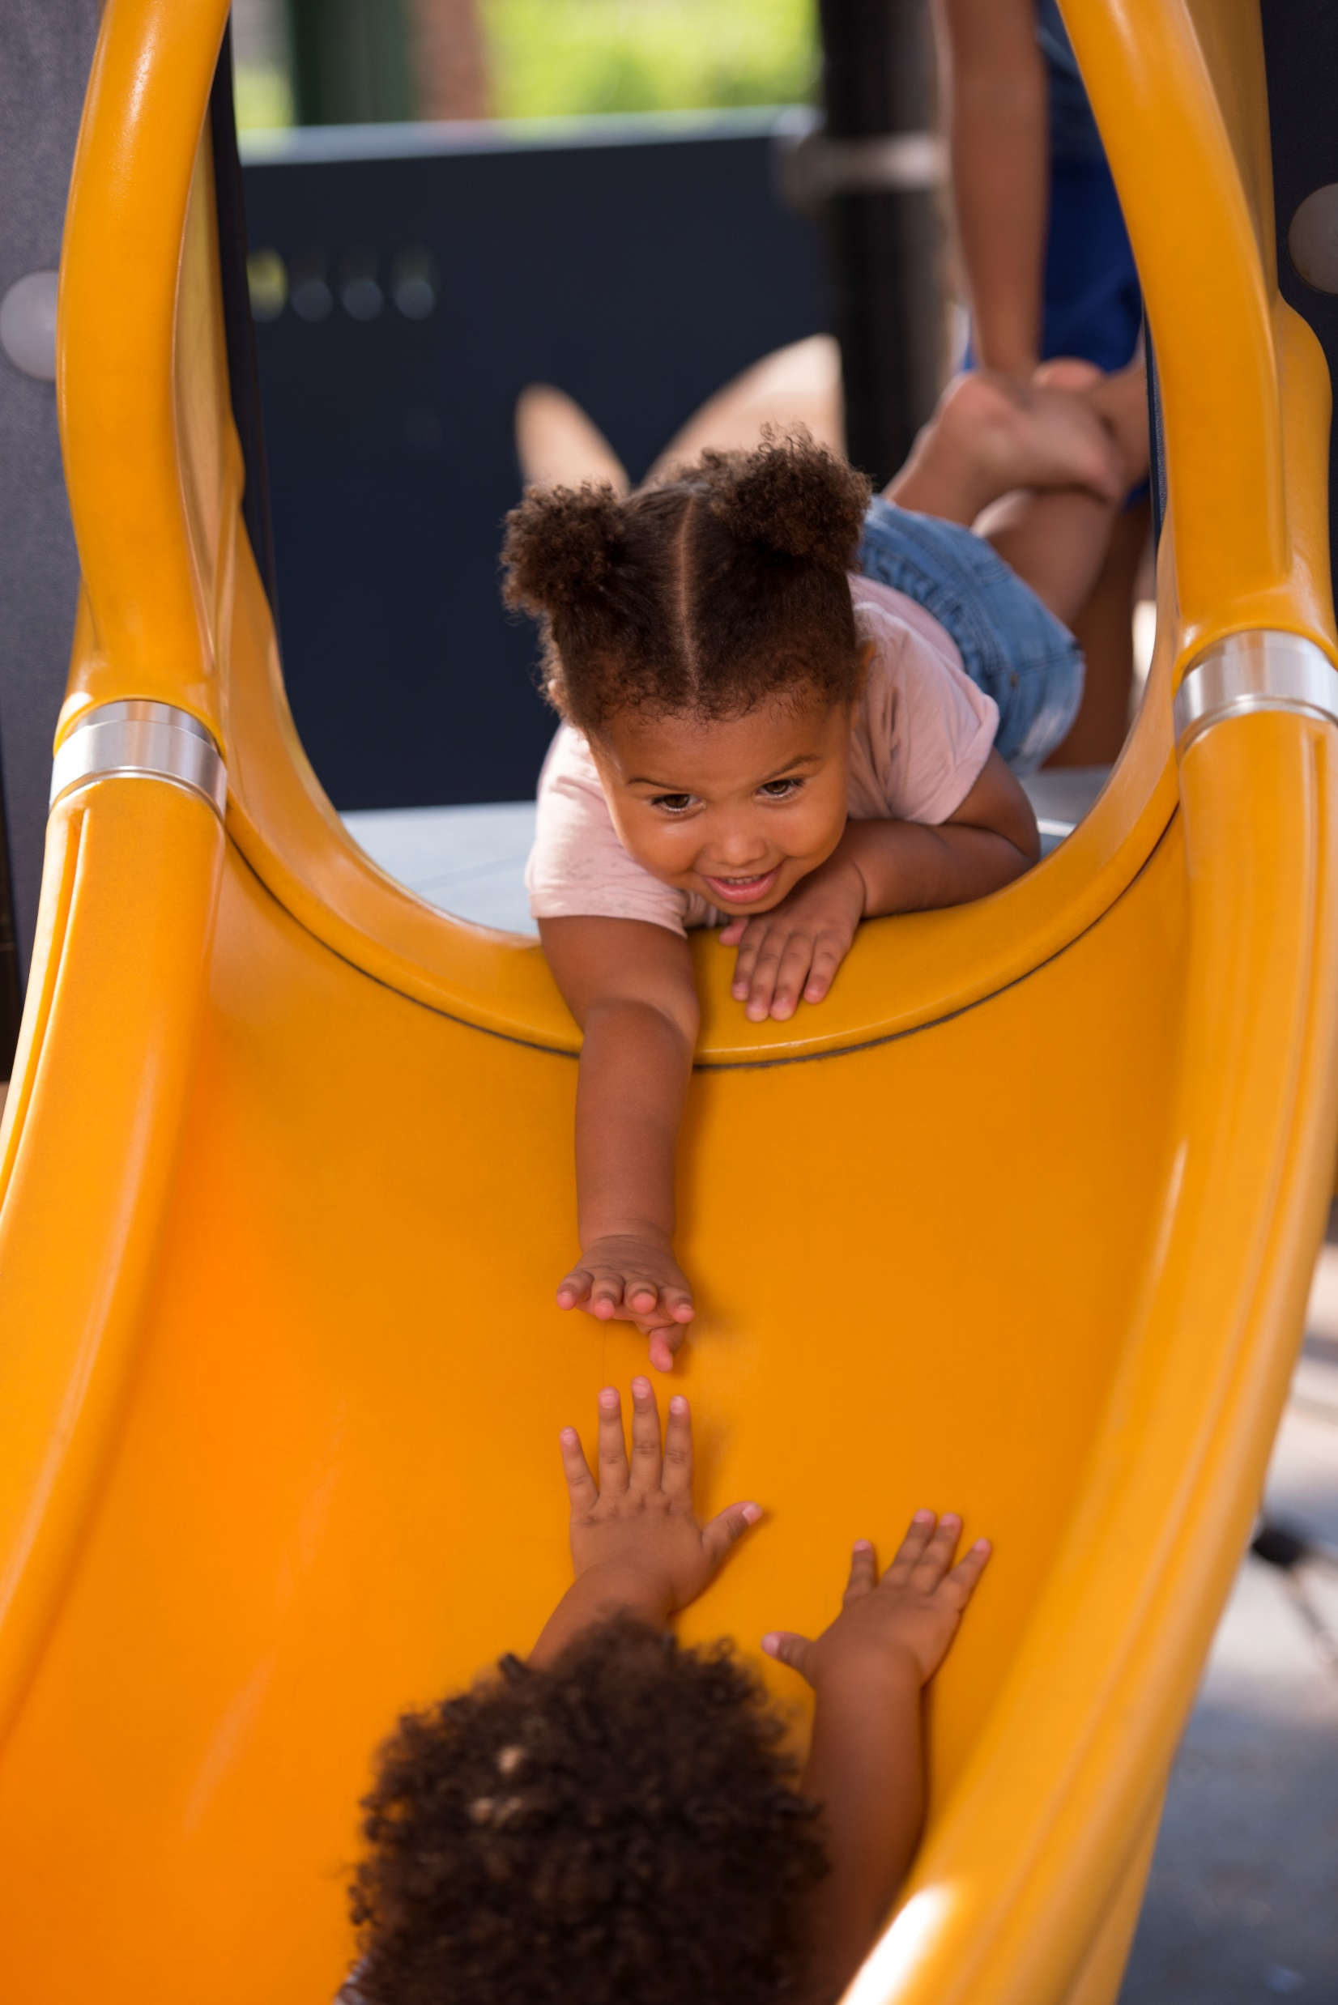
¿Cómo promueve el desarrollo motriz grueso en los niños en edad preescolar?
Aliente la actividad física en cada oportunidad.
Proporcione juego libre y espacios abiertos para correr, saltar, escalar, etc.
Brinde diversas oportunidades para mantener el equilibrio, balancearse, explorer posiciones invertidas, soportar el peso de sus cuerpos, etc.
Notes:
Hitos del movimiento y desarrollo físico para niños de 3 años:
Trepar bien.
Correr fácilmente.
Pedalear un triciclo (Bicicleta con 3 ruedas).
Subir y bajar escaleras, con un pie en cada escalón.
Para que los niños en edad preescolar alcancen el hito motriz de “corer con facilidad”, necesitan muchas oportunidades para practicar la Carrera. Deben desarrollar la resistencia muscular y el equilibrio para empujar repetidamente un pie con fuerza y aterrizar con equilibrio sobre el otro. Deben aprender a corer con el brazo derecho balanceándose hacia Adelante mientras dan un paso con la pierna izquierda, y de manera alterna con el brazo izquierdo y el pie derecho.
Mover brazos y piernas en oposición requiere mucha práctica: primero caminar y luego correr, para permitir
que sus cerebros coordinen los movimientos.
Subir y bajar escaleras mientras se alternan los pies requiere un equilibrio que es el resultado de muchas
oportunidades para aprender a controlar sus cuerpos mientras se mueven en una variedad de circunstancias.
El tiempo que pasan como bebés en contenedores, como niños pequeños en sillas altas o saltadores y niños
en edad preescolar sentados en sillas colabora poco en la preparación de los niños pequeños para alcanzar
estos hitos del desarrollo motriz.
La tarea de los bebés y los niños pequeños no es solo alcanzar cada hito motriz, sino dominarlo por completo.
La práctica repetida es vital para que dominen cada hito motriz. Solo entonces tendrán una base de
movimiento sólida sobre la cual encontrar alegría y propósito en la actividad física.

Slide 30
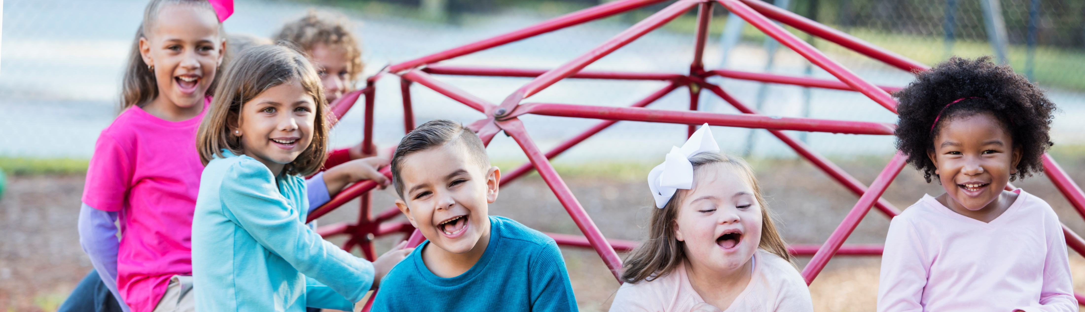
La actividad física fomenta el desarrollo socioemocional de los niños.
Les da retroalimentación cálida y positiva cuando se involucran en una actividad con éxito.
Los anima a escuchar y seguir instrucciones.
Los anima a participar en actividades individuales y grupales.
Establece relaciones con los compañeros durante el juego no estructurado.
Muestra interés y respeto por sus compañeros.
Notes:
A medida q ue los niños crecen, el disfrute y la exposición a la actividad física durante la primera infancia influye en los niveles de actividad física.
Los niños que han dominado las habilidades y disfrutan de la actividad física tienen más probabilidades de seguir participando a medida que crecen y maduran.
La actividad física estimula la función cerebral y brinda a los niños pequeños una forma de explorar su entorno y practicar habilidades como trabajar juntos, seguir instrucciones y resolver conflictos.

Slide 31

¡Descanso de la actividad!
Notes:
Notas para el capacitador:
Barnyard Dance (¡Danza del Corral!) es un ejemplo de un baile. Hay muchas formas de bailar y todas son divertidas para los niños. Bailar es parte de las celebraciones y una forma de conectarnos con nuestra cultura, familias y amigos.
¡Danza del corral! de Sandra Boynton (disponible en español e ingles) se encuentra en el Kit de recursos para capacitadores. Si no tiene acceso a él, entre algunos otros libros para niños que promueven el movimiento están:
De la cabeza a los pies de Eric Carle (disponible en español)
Las jirafas no pueden bailar de Giles Andreae
Vamos a cazar un oso de Michael Rosen
Instrucciones:
Haga que los participantes se pongan de pie y elijan un compañero. Los grupos de 3 están bien.
Una vez que se hayan agrupado, pídales que sigan las acciones de la historia a medida que usted lee en voz alta.
La historia es corta. Podría repetir la actividad.
Preguntas para debate:
¿Qué notaron en el grupo a medida que avanzaba la historia?
¿Cómo anticipan qué responderían los niños?
¿Qué habilidades practican los niños en esta actividad?
Moverse con los libros fomenta el desarrollo de términos de vocabulario sobre el movimiento. ¿Qué palabras de movimiento usan regularmente en su salón de clases?
¿Qué otros libros y títulos podrían usar para esta actividad?

Slide 32

Resumen:
Reconocer la importancia de la actividad física para bebés, niños pequeños y niños en edad preescolar.
Notes:
En la sesión de hoy, nuestro primer objetivo fue:
Reconocer la importancia de la actividad física para bebés, niños pequeños y niños en edad preescolar.

Slide 33

¡Ser un influenciador (‘influencer’)!
Piense en la información que hemos discutido hoy y cree un título y un hashtag para publicar en las redes sociales.
Por ejemplo:​
¡Actividad física por la salud! #Empezar hoy!
Notes:
Notas para el/la entrenador/a:
​
Divida a los participantes en grupos de cuatro o use salas de grupos (‘breakout rooms’) si entrena virtualmente. Pida a los participantes que piensen en el contenido de la capacitación de hoy y creen un título y un hashtag para una publicación en las redes sociales (por ejemplo, Instagram, Twitter, Facebook). Recuerde a los participantes que, como proveedores de ECE, ellos son los influenciadores originales para los niños. Dé a los grupos cinco minutos para pensar en subtítulos y hashtags y luego compartir con el grupo. Capture las respuestas en un rotafolio, una pizarra o un chat virtual.​​
Probablemente todos estemos familiarizados con las redes sociales y el poder de los influencers para promover comportamientos, intereses personales, pasatiempos y productos. Los subtítulos son sencillos, concisos y llamativos. Apoyan tu publicación y, a veces, se vuelven virales. Un gran título o hashtag ayuda a tus amigos, familiares o seguidores a compartir tu experiencia. Piense en lo que ha aprendido, visto o sentido durante esta capacitación introductoria. Crea un subtitulo para tu foto y un hashtag que comunique tu propia conclusión de hoy.

Slide 34

¿Tiene preguntas?
Notes:
Notas para el capacitador:
Confirme cómo se comunicará con los participantes entre sesiones.

Slide 35
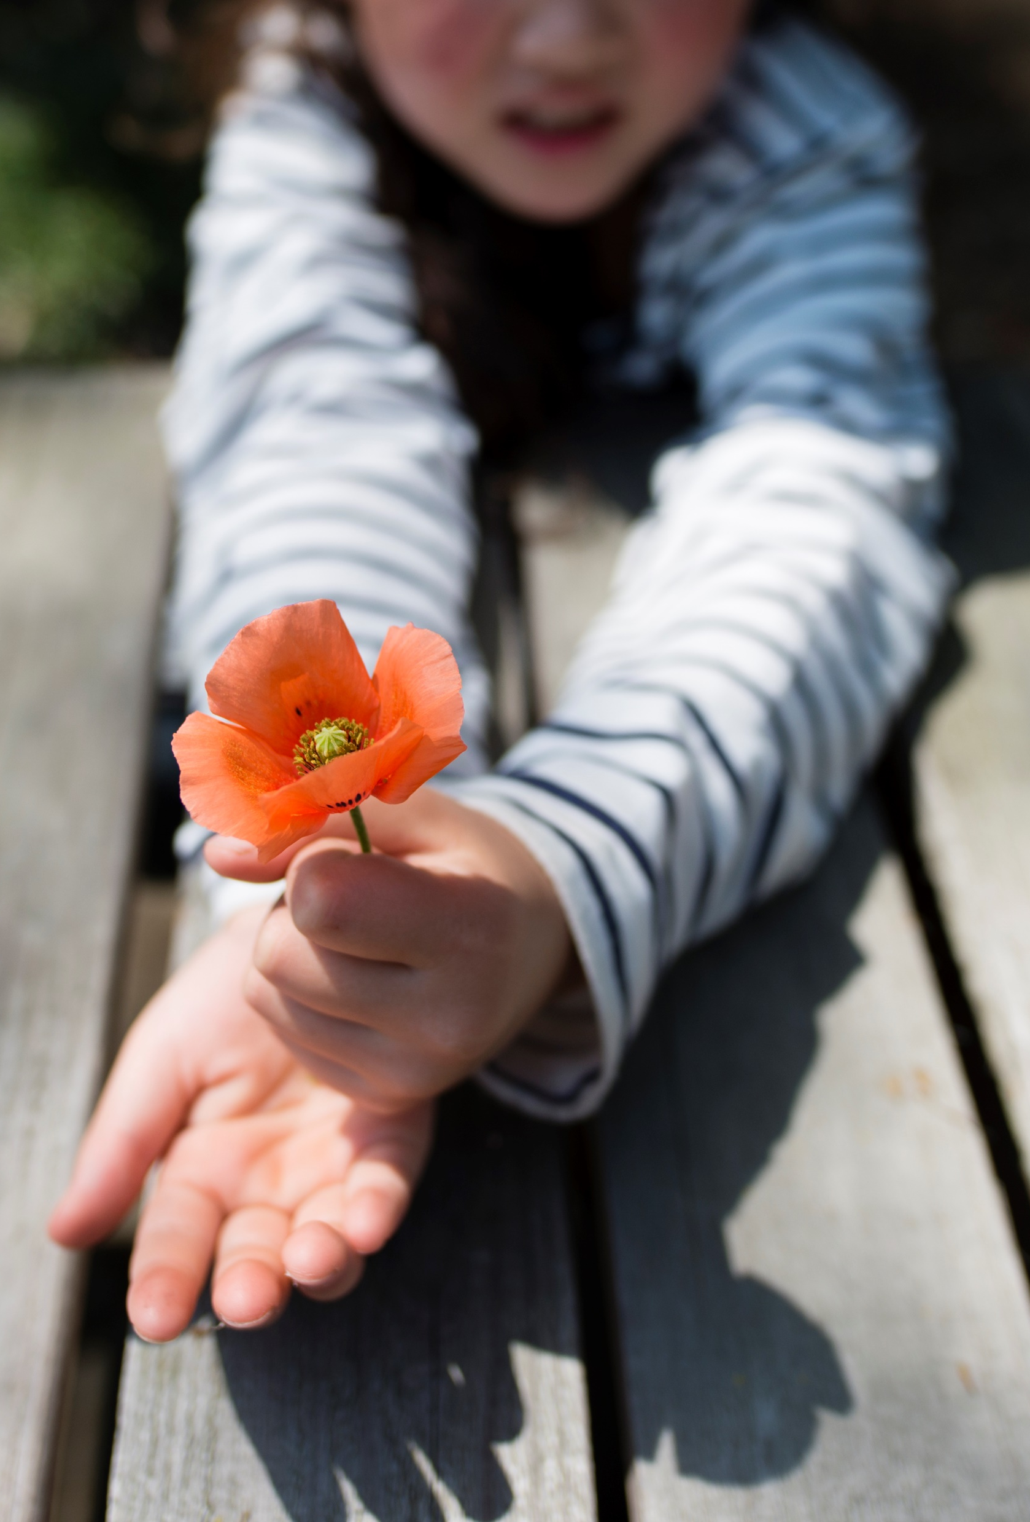
Agradecemos su participación en la sesión 1.
Siguiente sesión:
Ingrese fecha.
Ingrese horario.
Ingrese información de contacto del instructor.
PALSECE@Nemours.org

